Slide 1


Università degli Studi di Salerno
Dipartimento di Ingegneria dell’Informazione ed Elettrica e Matematica applicata
Presentazione Sprint 1 Software Engineering
Gruppo 1:
Troiano Francesco
Villani Christian
Zamboli Costantino

Slide 2
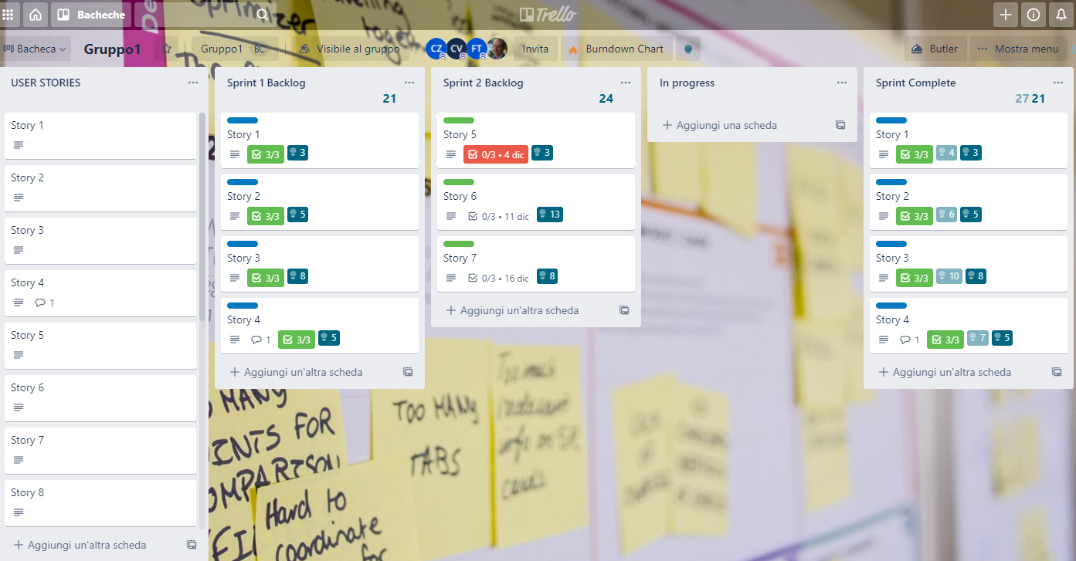
BACHECA TRELLO

Slide 3
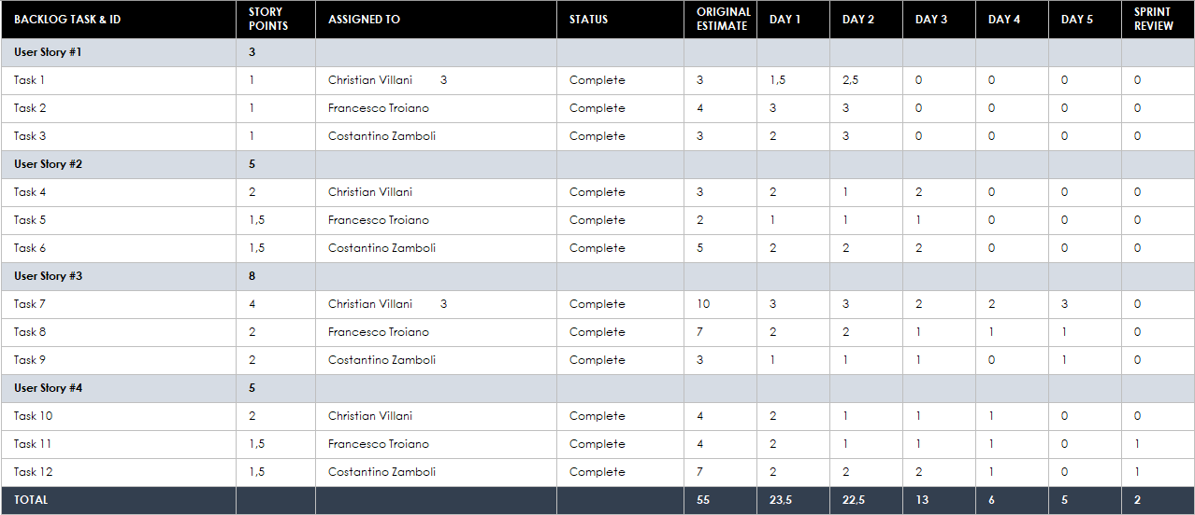
SPRINT 1 BURNDOWN CHART

Slide 4
Inizialmente le ore effettive sono maggiori di quelle stimate. Questo è dovuto al tempo richiesto per acquisire familiarità con i nuovi linguaggi.
Successivamente la curva mostra un andamento opposto. Infatti durante la seconda parte della sprint le ore necessarie per completare i task sono inferiori a quelle stimate.
Nella parte finale le ore effettive superano la linea di tendenza in relazione al processo di sprint review che è stato effettuato nell’ultimo giorno.

Slide 5
PAGINA HTML 1
La prima pagina HTML mostra le attività pianificate programmate per la settimana corrente. I dati presenti all’interno della tabella sono prelevati dal database utilizzando una pagina JSP che ritorna le informazioni al controller in formato JSON. Il controller effettua il rendering delle informazioni e le mostra all’interno della pagina html.
PAGINA HTML 2.
All’interno della seconda pagina HTML è possibile visualizzare i workspace notes relativi al sito d’intervento, la descrizione dell’intervento e le skill necessarie. Premendo il bottone edit viene effettuata una richiesta ajax http post che permette la modifica del campo workspace notes. I dati vengono pubblicati ad una pagina JSP che si occupa di effettuare l’update all’interno del database.
PAGINA HTML 3.
La terza pagina HTML permette di selezionare il maintainer a cui assegnare l’attività di manutenzione. Per visualizzare l’elenco dei maintainer selezionabili è stata utilizzata una pagina JSP che restituisce in formato JSON l’id dei maintainer, il match relativo alle skill, nome del maintainer e la percentuale di disponibilità per ogni giorno.
PAGINA HTML 4.
L’ultima pagina html permette di visualizzare l’attività da assegnare, la settimana, il giorno, il maintainer selezionato e il workspace notes. Le disponibilità relative al maintainer scelto sono fornite da una pagina JSP che restituisce in formato JSON la suddivisione in slot temporali. È stata aggiunta una funzionalità che permette di inviare un e-mail al maintainer selezionato contenente le informazioni relative all’attività assegnata. L’email viene inviata utilizzando una pagina JSP.
Nella slide successiva è presente un video che illustra il funzionamento.

Slide 6
